Slide 1

互联网编程
第4章 Internet地址
深圳大学计算机与软件学院

Slide 2
主要内容
Internet地址概念
DNS及与IP地址关系
InetAddress类及应用编程
InetAddress对象与程序安全性问题
DNS缓存应用编程
InetAddress的主机名和域名获取方法及应用编程
测试IP地址性质编程
NetworkInterface类及编程应用
InetAddress的垃圾邮件检测编程应用（SpamCheck）
InetAddress的离线处理日志文件编程应用
编程应用思考与练习

Slide 3
Internet索引（IP地址）
所有连入Internet的终端设备(包括计算机、PDA、打印机以及其他的电子设备)都有一个唯一的索引，这个索引被称为IP地址。
在Internet上的IP地址大多由4个字节组成，这种IP地址叫做IPv4。
除了这种由四个字节组成的IP，在Internet上还存在一种IP，这种IP由16个字节组成，叫做IPv6 。
IPv4和IPv6后面的数字是Internet协议(Internet Protocol，IP)的版本号。

Slide 4
IPV4与IPV6混合网络
在IPv4和IPv6混合的网络中，IPv6地址的后四个字节可以被写成IPv4的地址格式。
如FEDC:BA98:7654:3210:FEDC:BA98:7654:3210可以写成FEDC:BA98:7654:3210:FEDC:BA98:118.84.50.16。
当访问网络资源的计算机使用的是IPv4的地址时，系统会自动使用IPv6的后四个字节作为IPv4的地址。

Slide 5
DNS
无论是IPv4地址，还是IPv6地址，都是很难记忆的。
为了使这些地址便于记忆，Internet的设计师们发明了DNS。
DNS将IP地址和域名（一个容易记忆的字符串）联系在一起。
当计算机通过域名访问Internet资源时，系统首先通过DNS得到域名对应的IP地址，再通过IP地址访问Internet资源。在这个过程中，IP地址对用户是完全透明的。如果一个域名对应了多个IP地址，DNS从这些IP地址中随机选。

Slide 6
域名系统（DNS）
域名系统（Domain Name System, DNS）
DNS将易于记忆的域名与IP地址联系起来
210.39.3.164 <-> www.szu.edu.cn
关系
一台主机可能有多个IP地址
一个IP地址可能被多个域名指向
一个域名可能指向多个IP地址

Slide 7
InetAddress类
InetAddress类是Java对IP地址的封装，用于描述IP地址的类。
它包括一个主机名和一个IP地址
它在java.net包中(rt.jar)，此包中许多类都使用到了InetAddress，包括ServerSocket，Socket，DatagramSocket等。
在Java中分别用Inet4Address和Inet6Address类来描述IPv4和IPv6的地址。这两个类都是InetAddress的子类。

Slide 8
创建InetAddress对象
InetAddress没有public的构造方法，要想创建InetAddress对象，必须得依靠它的四个静态方法：
InetAddress可以通过getLocalHost方法得到本机的InetAddress对象。
也可以通过getByName、getAllByName和getByAddress得到远程主机的InetAddress对象。
创建方法：
Static InetAddress getByName(String s)
Static InetAddress[] getAllByName(String s)
Static InetAddress getLocalHost()

Slide 9
getLocalHost方法
使用getLocalHost可以得到描述本机IP的InetAddress对象。这个方法的定义：
public static InetAddress getLocalHost() throws UnknownHostException
在调用这个方法的程序中捕捉或抛出UnknownHostException这个异常。
下面的代码演示了如何使用getLocalHost来得到本机的IP和计算机名。

Slide 10

getLocalHost方法使用例子
import java.net.*;
public class MyInetAddress1 {
public static void main(String[] args) throws Exception{
InetAddress localAddress = InetAddress.getLocalHost();
System.out.println(localAddress);
}
}
运行结果
当本机绑定了多个IP时，getLocalHost只返回第一个IP。如果想返回本机全部的IP，可以使用getAllByName方法。

Slide 11
getByName方法
可以通过该方法指定域名从DNS中查得与域名相对应的IP地址。
getByName一个String类型参数，可以通过这个参数指定远程主机的域名，它的定义如下：
如果host所指的域名对应多个IP，getByName返回第一个IP。
如果本机名已知，可以使用getByName方法来代替getLocalHost。
当host的值是localhost时，返回的IP一般是127.0.0.1。
如果host是不存在的域名，getByName将抛出UnknownHostException异常，如果host是IP地址，无论这个IP地址是否存在，getByName方法都会返回这个IP地址（因此getByName并不验证IP地址的正确性）。
下面代码演示了如何使用getByName方法：
public static InetAddress getByName(String host) throws UnknownHostException
该方法会与本地DNS服务器建立一个连接,根据提供的名字查找到对应的IP. 首先会在本机缓存中查找，如果能找到，就不会建立网络连接

Slide 12

getByName方法使用例子
import java.net.*;
public class MyInetAddress2 {
public static void main(String[] args)throws Exception {
if (args.length == 0)
return;
String host = args[0];
InetAddress address = InetAddress.getByName(host);
System.out.println(address);
}
}
测试1：远程主机www.szu.edu.cn
执行如下命令
java MyInetAddress2 www.szu.edu.cn
运行结果：

Slide 13

getByName方法使用例子
测试2：本机名mfq-THINK
执行如下命令
java MyInetAddress2 mfq-THINK
运行结果：

Slide 14

getByName方法使用例子
测试3：代表本机的localhost
执行如下命令
java MyInetAddress2 localhost
运行结果：

Slide 15

getByName方法使用例子
对于本机来说，除了可以使用本机名或localhost外，还可以在hosts文件中对本机做“IP/域名”映射（在Windows操作系统下）。这个文件在C:\Windows\System32\drivers\etc中。打开hosts，在最后加一行如下所示的字符串：
192.168.18.100 www.mysite.com
测试4：本机域名www.mysite.com
执行如下命令
java MyInetAddress2 www.mysite.com
运行结果：

Slide 16
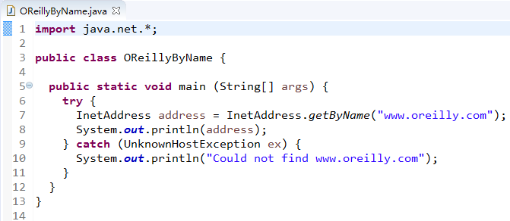

创建新的InetAddress对象
显示www.oreilly.com地址：为该域名对应的主机创建一个InetAddress对象

Slide 17
getAllByName方法
使用getAllByName方法可以从DNS上得到域名对应的所有的IP。这个方法返回一个InetAddress类型的数组。这个方法的定义如下：
与getByName方法一样，当host不存在时，getAllByName也会抛出UnknowHostException异常，getAllByName也不会验证IP地址是否存在。
public static InetAddress[] getAllByName(String host) throws UnknownHostException

Slide 18

getAllByName方法使用例子
下面的代码演示了getAllByName的用法：
测试：远程主机www.126.com
运行结果：
import java.net.*;
public class MyInetAddress3 {
public static void main(String[] args) throws Exception{
if (args.length == 0)
return;
String host = args[0];
InetAddress addresses[] = InetAddress.getAllByName(host);
for (InetAddress address : addresses)
System.out.println(address);
}
}

Slide 19
getByAddress方法
这个方法必须通过IP地址来创建InetAddress对象，而且IP地址必须是byte数组形式。getByAddress方法有两个重载形式，定义如下：
第一个重载形式只需要传递byte数组形式的IP地址，getByAddress方法并不验证这个IP地址是否存在，只是简单地创建一个InetAddress对象。addr数组的长度必须是4（IPv4）或16（IPv6），如果是其他长度的byte数组，getByAddress将抛出一个UnknownHostException异常。
第二个重载形式多了一个host，这个host和getByName、getAllByName方法中的host的意义不同，getByAddress方法并不使用host在DNS上查找IP地址，这个host只是一个用于表示addr的别名。
public static InetAddress getByAddress(byte[] addr) throws UnknownHostException
public static InetAddress getByAddress(String host, byte[] addr) throws UnknownHostException

Slide 20

getByAddress方法使用例子
下面的代码演示了getByAddress的两个重载形式的用法：
运行结果：
import java.net.*;
public class MyInetAddress4 {
public static void main(String[] args) throws Exception{
byte ip[] = new byte[] { (byte) 141, (byte) 146, 8 , 66};
InetAddress address1 = InetAddress.getByAddress(ip);
InetAddress address2 =
InetAddress.getByAddress("Oracle官方网站", ip); System.out.println(address1);
System.out.println(address2);
}
}

Slide 21
程序安全性问题
根据主机名创建一个InetAddress对象不安全。
InetAddress.getByName()/getAllByName()/getLocalHost()都存在此安全隐患
因为这些创建方法需要一个DNS查找,任意的DNS查找会打开一个隐藏的通道，造成信息泄露。
在程序中常需先测试一个主机是否支持DNS解析，使用SecurityManager的方法：
public void checkConnect(String hostname, int port)
port参数为-1，该方法能检查能否调用DNS解析指定的hostname

Slide 22


为什么不直接通过IP访问网站
已知：
浏览器中输入： http://www.szu.edu.cn
输入：http://210.39.3.164

Slide 23


为什么不直接通过IP访问网站
已知：
浏览器中输入： http://www.126.com
输入：http://125.90.204.122

Slide 24
为什么不直接通过IP访问网站
当在浏览器地址栏中再输入http://www.126.com可以访问，但输入IP http://125.90.204.122却不可以，这并不是客户端的问题，而是服务端对此做了限制。
在HTTP协议的请求头有一个Host字段，一般通过http://www.126.com访问服务器时，Host的值就是www.126.com 。如果是http://125.90.204.122 ，那么Host的值就是125.90.204.122 。www.126.com的服务器通过检测Host字段防止客户端直接使用IP进行访问。
目前有很多网站，如www.sina.com.cn，www.163.com都是这样做的。
有一些网站虽然未限制用IP地址来访问，但在使用IP地址访问网站时，却将IP地址又重定位到相应的域名上。如输入http://210.39.3.164会重定位到http://www.szu.edu.cn/szu.asp 上。

Slide 25
DNS缓存
在DNS服务器上查找域名操作非常昂贵：因在通过DNS查找域名的过程中，可能会经过多台中间DNS服务器才能找到指定的域名。
Java提供DNS缓存解决此问题。
当InetAddress类第一次使用某个域名（如www.szu.edu.cn）创建InetAddress对象后，JVM就会将这个域名和它从DNS上获得的信息（如IP地址）都保存在DNS缓存中。
当下一次InetAddress类再使用这个域名时，就直接从DNS缓存里获得所需的信息，而无需再访问DNS服务器。
DNS缓存在默认时将永远保留曾经访问过的域名信息，但我们可以修改这个默认值。

Slide 26
DNS缓存
DNS查询的开销较大（可能几秒）
InetAddress会缓存查找的结果
默认只缓存10秒
本机、本地DNS、其他DNS也会缓存查询，Java无法控制这些缓存
修改域名指向可能需要几个小时才能生效
按IP地址查找getByName("x.x.x.x")，不检查DNS，直接创建对象

Slide 27
DNS查找结果在java缓存中的保留时间
通过java.security.Security.setProperty方法设置系统属性networkaddress.cache.ttl的值（单位：秒）。如下面的代码将指定成功的DNS查找结果在Java缓存中保留的时间为10秒：
设置系统属性networkaddress.cache.negative.ttl的值，指定不成功的DNS查找结果在Java缓存中保留的时间（秒数）。
如果将networkaddress.cache.ttl属性值设为-1，那么DNS在InetAddress类中的缓存数据将永不过期。
java.security.Security.setProperty("networkaddress.cache.ttl", 10);

Slide 28
DNS缓存编程例子
import java.net.*;
public class MyDNS {
public static void main(String[] args) throws Exception{
// args[0]: 本机名 args[1]：缓冲时间
if (args.length < 2)
return;
java.security.Security.setProperty("networkaddress.cache.ttl", args[1]);
long time = System.currentTimeMillis();
InetAddress addresses1[] = InetAddress.getAllByName(args[0]);
System.out.println("addresses1: "
+ String.valueOf(System.currentTimeMillis() - time)
+ "毫秒");
for (InetAddress address : addresses1)
System.out.println(address);
System.out.print("按任意键继续 …");
System.in.read();
time = System.currentTimeMillis();
InetAddress addresses2[] = InetAddress.getAllByName(args[0]);
System.out.println("addresses2: "
+ String.valueOf(System.currentTimeMillis() - time) + "毫秒");
for (InetAddress address : addresses2)
System.out.println(address);
}
}
缓冲超时参数
下面的代码演示了使用和不使用DNS缓存所产生效果：
暂停程序
使用同一个域名(args[0])再建立一个InetAddress数组
当用户等待一段时间后，可以按任意键继续，并使用同一个域名(args[0])再建立一个InetAddress数组。如果用户等待的这段时间比DNS缓存超时小，那么无论情况如何变化，addresses2和addresses1数组中的元素是一样的，并且创建addresses2数组所花费的时间一般为0毫秒（小于1毫秒后，Java无法获得更精确的时间）。

Slide 29
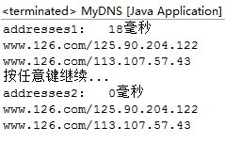
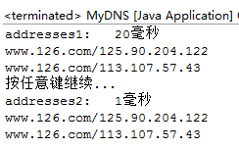
修改DNS缓存编程例子
测试1：执行如下命令（将DNS缓存超时设为5秒）：
java MyDNS www.126.com 5
运行结果1（在5秒之内按任意键）：
运行结果2（在5秒后按任意键）：
测试1可能出现两个运行结果。如果在出现“按任意键继续…”后，在5秒之内按任意键继续后，就会得到运行结果1，从这个结果可以看出，addresses2所用的时间为0毫秒，也就是说，addresses2并未真正访问DNS服务器，而是直接从内存中的DNS缓存得到的数据。
当在5秒后按任意键继续后，就会得到运行结果2，这时，内存中的DNS缓存中的数据已经释放，所以addresses2还得再访问DNS服务器，因此，addresses2的时间是1毫秒

Slide 30
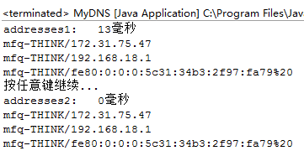
修改DNS缓存编程例子
测试2：执行如下命令（ mfq-THINK为本机的计算机名，DNS缓存超时设为永不过期[-1]）：
java MyDNS mfq-THINK -1
运行结果1：
将DNS缓存设为永不过期后，addresses2是从DNS缓存中得到数据。无论过多少时间，按任意键后，addresses2仍然得到了与address1一样的IP地址，而且addresses2的时间是0毫秒。
如果域名在DNS服务器上不存在，那么客户端在进行一段时间的尝试后（平均为5秒），就会抛出一个UnknownHostException异常。为了让下一次访问这个域名时不再等待，DNS缓存将这个错误信息也保存了起来。
只有第一次访问错误域名时才进行5秒左右的尝试，以后再访问这个域名时将直接抛出UnknownHostException异常，而无需再等待5秒钟。

Slide 31
域名错误信息的保留时间设置
访问域名失败的原因可能是这个域名真的不存在，也可能是因为DNS服务器或是其他的硬件或软件的临时故障，因此，一般不能将这个域名错误信息一直保留。
可以通过networkaddress.cache.negative.ttl属性设置保留这些信息的时间，这个属性的默认值是10秒。
也可以通过java.security.Security.setProperty方法或java.security文件来设置。
下面的代码演示了networkaddress.cache.negative.ttl属性的用法。
程序分别测试了address1和address2访问www.123456.com （这是个不存在的域名）后，用了多长时间抛出UnknownHostException异常

Slide 32
域名错误信息的保留时间设置例子
import java.net.*;
public class MyDNS1 {
public static void main(String[] args) throws Exception { java.security.Security.setProperty("networkaddress.cache.negative.ttl","5");
long time = 0;
try
{
time = System.currentTimeMillis();
InetAddress.getByName("www.123456.com");
}
catch (Exception e)
{
System.out.println("www.123456.com不存在! address1: "
+ String.valueOf(System.currentTimeMillis() - time) + "毫秒");
}
//Thread.sleep(6000); // 延迟6秒
try
{
time = System.currentTimeMillis();
InetAddress.getByName("www.123456.com");
}
catch (Exception e)
{
System.out.println("www.123456.com不存在! address2: "
+ String.valueOf(System.currentTimeMillis() - time) + "毫秒");
}
}
}
将属性值设计为5秒

Slide 33


域名错误信息的保留时间设置例子
测试1：运行结果
分析： address1用了16毫秒抛出了异常，address2用了0毫秒就抛出了异常。可以断定address2是从DNS缓存里获得了域名www123456.com不可访问的信息，所以就直接抛出了UnknowHostException异常。
测试2：如果将上面代码中的延迟代码的注释去掉，那么可能得到如下的运行结果：
分析：在第6秒时，DNS缓存中的数据已经被释放，因此，address2仍需要访问DNS服务器才能知道www.123456com是不可访问的域名。

Slide 34
域名错误信息的保留时间设置原则
总结注意事项：
可以根据实际情况设置networkaddress.cache.ttl属性的值。一般将这个属性的值设为-1。但如果访问的是动态映射的域名（如使用动态域名服务将域名映射成ADSL的动态IP）, 就可能产生IP地址变化后，客户端得到的还是原来的IP地址的情况。
在设置networkaddress.cache.negative.ttl属性值时最好不要将它设为-1，否则如果一个域名因为暂时的故障而无法访问，那么程序再次访问这个域名时，即使这个域名恢复正常，程序也无法再访问这个域名了。除非重新运行程序。

Slide 35
InetAddress的获取方法
四个获取方法可以将主机名作为字符串返回，将IP地址返回为字符串和字节数组。
String getHostName()
返回主机名和IP
String getCanonicalHostName()
查询DNS，再返回主机名和IP
Byte[] getAddress()
返回IP，字节类型，IPv4或IPv6
String getHostAddress()
返回IP，字符串类型，IPv4或IPv6
ReverseName

Slide 36
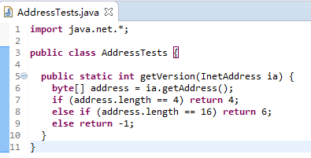
Inet4Address/Inet6Address
public final Inet4Address extends InetAddress
public final Inet6Address extends InetAddress
一般用不到，可用getAddress()返回的数组长度判断IP地址类型

Slide 37
使用getHostName方法获得域名
getHostName方法可以得到远程主机的域名，也可以得到本机名，定义如下：
三种创建InetAddress对象的方式，getHostName返回的值是不同的。
1.使用getLocalHost方法创建InetAddress对象：getHostName返回的是本机名。
2.使用域名创建InetAddress对象：用域名作为getByName和getAllByName方法的参数调用这两个方法后，系统会自动记住这个域名。当调用getHostName方法时，就无需再访问DNS服务器，而是直接将这个域名返回。
public String getHostName()
InetAddress address = InetAddress.getLocalHost();
System.out.println(address.getHostName()); // 输出本机名
InetAddress address = InetAddress.getByName("www.szu.edu.cn");
System.out.println(address.getHostName()); // 无需访问DNS服务器，直接返回域名

Slide 38
使用getHostName方法获得域名
3.使用IP地址创建InetAddress对象：使用IP地址创建InetAddress对象时（getByName、getAllByName和getByAddress方法都可以通过IP地址创建InetAddress对象），并不需要访问DNS服务器。通过DNS服务器查找域名的工作就由getHostName方法来完成。如果这个IP地址不存在或DNS服务器不允许进行IP地址和域名的映射，getHostName方法就直接返回这个IP地址。
总结：三种方式，只有通过使用IP地址创建的InetAddress对象调用getHostName方法时才访问DNS服务器。在其他情况，getHostName方法并不会访问DNS服务器，而是直接将域名或本机名返回。
下面的代码演示了在不同情况下如何使用getHostName方法，并计算了各种情况所需的毫秒数。
InetAddress address = InetAddress.getByName("141.146.8.66");
System.out.println(address.getHostName()); // 需要访问DNS服务器才能得到域名
InetAddress address = InetAddress.getByName("1.2.3.4"); // IP地址不存在
System.out.println(address.getHostName()); // 直接返回IP地址

Slide 39
使用getHostName方法获得域名例子
import java.net.*;
public class DomainName {
public static void main(String[] args) throws Exception{
long time = 0;
// 得到本机名
InetAddress address1 = InetAddress.getLocalHost();
System.out.println("本机名： " + address1.getHostName());
// 直接返回域名
InetAddress address2 =InetAddress.getByName("www.szu.edu.cn");
time = System.currentTimeMillis();
System.out.print("直接得到域名： " + address2.getHostName());
System.out.println(" 所用时间："
+ String.valueOf(System.currentTimeMillis() - time) + " 毫秒");
// 通过DNS查找域名
InetAddress address3 = InetAddress.getByName("210.39.3.164");
System.out.println("address3: " + address3); // 域名为空
time = System.currentTimeMillis();
System.out.print("通过DNS查找域名： "+address3.getHostName());
System.out.println(" 所用时间：" + String.valueOf(System.currentTimeMillis() - time)+ " 毫秒");
System.out.println("address3: " + address3); // 同时输出域名和IP地址
}
}

Slide 40
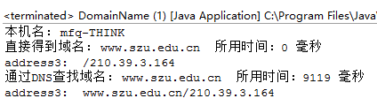
使用getHostName方法获得域名例子
运行结果：
分析：第一个毫秒数是0，而第二个毫秒数是92。
说明使用域名创建的InetAddress对象在使用getHostName方法时并不访问DNS服务器。
而使用IP地址创建的InetAddress对象在使用getHostName方法时需要访问DNS服务器。

Slide 41
使用getCanonicalHostName方法获得主机名
getCanonicalHostName方法和getHostName方法功能一样，也是得到远程主机的域名。
但getCanonicalHostName得到的是主机名，而getHostName得到的主机别名。 方法定义：
该方法的返回值与InetAddress对象创建方式有关，分三种情况：
一是，若InetAddress对象是使用getLocalHost创建的，则该方法的返回值与getHostName方法得到的一样，都是本机名。
二是，若InetAddress对象是使用IP地址创建的，则该方法的返回值与getHostName方法得到的一样，它们的值可能是主机名，也可能是IP地址。
三是，若InetAddress对象是使用域名创建的，在创建InetAddress对象时，主机名和主机别名若已确定，则该方法不会访问DNS服务器，直接返回主机别名。否则，则会访问DNS服务器，则该方法的返回值 取决于DNS服务器设置。
public String getCanonicalHostName()

Slide 42
使用getCanonicalHostName方法例子
import java.net.*;
public class DomainName2 {
public static void outHostName(InetAddress address, String s)
{
System.out.println("通过" + s + "创建InetAddress对象");
System.out.println("主 机 名:" +address.getCanonicalHostName());
System.out.println("主机别名:" + address.getHostName());
System.out.println("");
}
public static void main(String[] args) throws Exception{
outHostName(InetAddress.getLocalHost(), "getLocalHost方法");
outHostName(InetAddress.getByName("www.ibm.com"), "www.ibm.com");
outHostName(InetAddress.getByName("www.126.com"), "www.126.com");
outHostName(InetAddress.getByName("202.108.9.77"), "202.108.9.77");
outHostName(InetAddress.getByName("211.100.26.121"), "211.100.26.121");
}
}

Slide 43
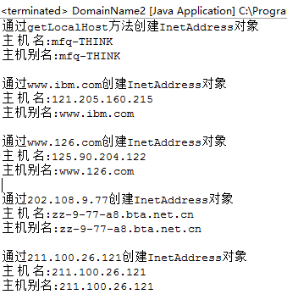
使用getCanonicalHostName方法例子
运行结果：

Slide 44
使用getHostAddress方法获得IP地址
import java.net.*;
public class GetIP{
public static void main(String[] args) throws Exception{
// 输出IPv4地址
InetAddress ipv4Address1 = InetAddress.getByName("1.2.3.4");
System.out.println("ipv4Address1: " + ipv4Address1.getHostAddress());
InetAddress ipv4Address2 = InetAddress.getByName("www.ibm.com");
System.out.println("ipv4Address2: " + ipv4Address2.getHostAddress());
InetAddress ipv4Address3 = InetAddress.getByName("www.szu.edu.cn");
System.out.println("ipv4Address3: " + ipv4Address3.getHostAddress());
// 输出IPv6地址
InetAddress ipv6Address1 = InetAddress.getByName("abcd:123::22ff");
System.out.println("ipv6Address1: " + ipv6Address1.getHostAddress());
InetAddress ipv6Address2 = InetAddress.getByName("www.neu6.edu.cn");
System.out.println("ipv6Address2: " + ipv6Address2.getHostAddress());
// 输出本机全部的IP地址
InetAddress Addresses[] = InetAddress.getAllByName("www.szu.edu.cn");
for (InetAddress address : Addresses)
System.out.println("本机地址：" + address.getHostAddress());
}
}
这个方法用来得到主机的IP地址，这个IP地址可能是IPv4的地址，也可能是IPv6的地址。 方法定义：
下面的代码演示了如何利用getHostAddress得到IPv4和IPv6地址，以及如何得到本机的所有IP地址。
public String getHostAddress()

Slide 45
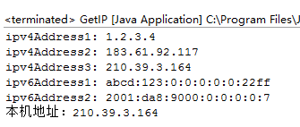
使用getHostAddress方法获得IP地址
运行结果：

Slide 46
使用getAddress方法获得IP地址
getAddress方法和getHostAddress类似，它们区别是getHostAddress方法返回的是字符串形式的IP地址，而getAddress方法返回的是byte数组形式的IP地址。 方法定义：
这个方法返回的byte数组是有符号的。
在Java中byte类型的取值范围是-128〜127。
如果返回的IP地址的某个字节是大于127的整数，在byte数组中就是负数。
由于Java中没有无符号byte类型，因此，要想显示正常的IP地址，必须使用int或long类型。
下面代码演示了如何利用getAddress返回IP地址，以及如何将IP地址转换成正整数形式。
public byte[] getAddress()

Slide 47

使用getAddress方法获得IP地址
import java.net.*;
public class GetIP2{
public static void main(String[] args) throws Exception{
InetAddress address = InetAddress.getByName("www.csdn.net");
byte ip[] = address.getAddress();
for (byte ipSegment : ip)
System.out.print(ipSegment + " ");
System.out.println("");
for (byte ipSegment : ip)
{
int newIPSegment = (ipSegment < 0) ? 256 + ipSegment : ipSegment;
System.out.print(newIPSegment + " ");
}
}
运行结果
分析：第一行输出了未转换的IP地址，由于www.csdn.net的IP地址的第一个字节大于127，因此，输出了一个负数。而第二行由于将IP地址的每一个字节转换成了int类型，因此，输出了正常的IP地址。

Slide 48
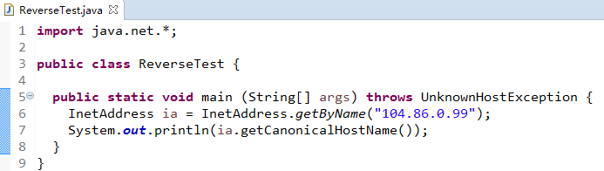

获取方法
给定地址，找出主机别名:先得到InternetAddress对象,再转换得到主机别名

Slide 49
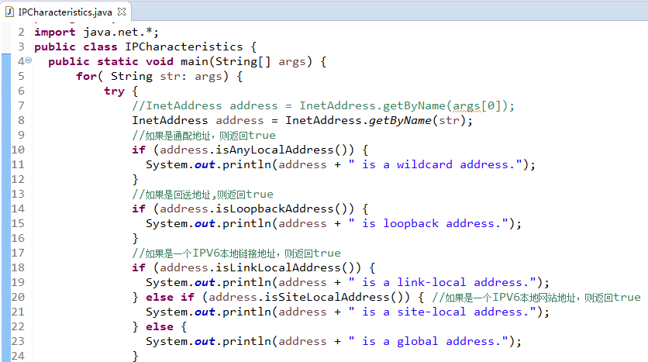
测试IP地址的性质
有时程序需要测试IP地址的性质:使用10个方法测试从命令行输入的一个地址的性质
演示示例代码ch4.IPCharacteristics.java ,ex4-6

Slide 50
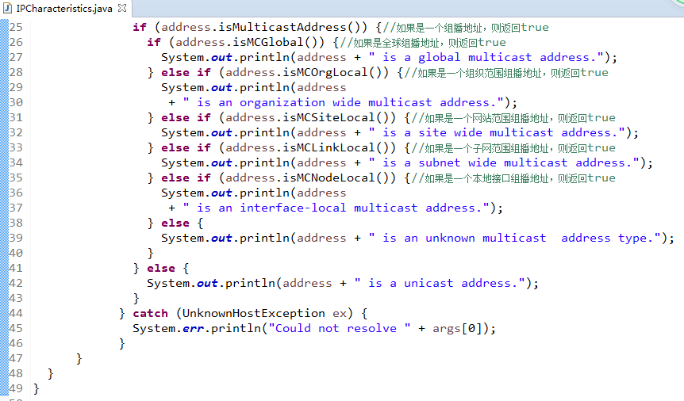
测试IP地址的性质

Slide 51
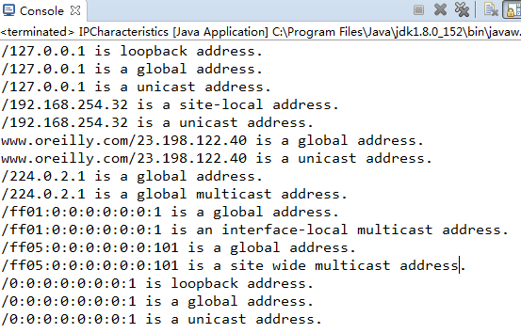
测试IP地址的性质
直接运行IPCharacteristics类，不带参数，控制台输出：

Slide 52
NetworkInterface
表示物理网卡或虚拟网卡
static NetworkInterface getByName(String name)
列出所有网卡
static Enumeration getInetAddresses()
InterfaceList

Slide 53
例子：列出本机上的的有网络接口
import java.net.*;
import java.util.*;
public class InterfaceList {
public static void main(String[] args) throws SocketException{
try{
Enumeration<NetworkInterface> interfaces = NetworkInterface.getNetworkInterfaces();
while(interfaces.hasMoreElements()){
NetworkInterface ni = interfaces.nextElement();
//System.out.println("---------------");
System.out.println(ni);
//System.out.println("UP: " + ni.isUp());
}
}
catch(Exception e){
System.out.println(e);
}
}
}
EX-4-8列出所有网络接口的程序
InterfaceList

Slide 54
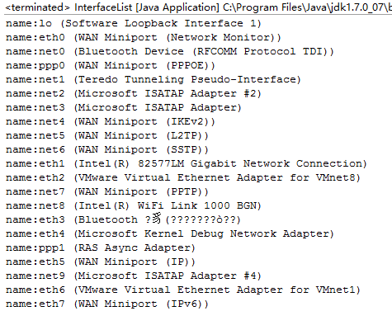
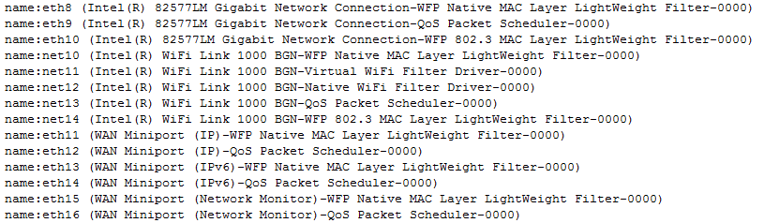
例子：列出本机上的的有网络接口
InterfaceList类的运行结果：

Slide 55
应用编程思考？
编程发现你的主机在局域网（深大校园网）内的IP。对比分析程序执行的结果与使用ipconfig命令查看本机ip的结果。尝试在有线连接和无线连接网络情况下，分别执行你的”发现本机IP程序”，观察分析结果有无何不同？
思考：当本机环境复杂时，比如有多张网卡、一个网络接口配置了多个IP等，如何获得想要的IP?

Slide 56
InetAddress的应用：SpamCheck
应用问题：服务器编程时，如何快速检查判断地址是否是一个已知的垃圾邮件发送者？
邮件服务器
实时黑名单列表RBL，Realtime Blackhole List,列表中的IP地址表示对外发布过垃圾邮件
邮件发送者
垃圾邮件监视服务
邮件接收者
垃圾邮件监视服务：需要快速查询响应判断是否是一个垃圾邮件发送请求。
邮件接收者

Slide 57
InetAddress的应用：SpamCheck
快速检查判断地址是否是一个已知的垃圾邮件发送者的流程：
查看一个IP地址是否是一个已知的垃圾邮件发送者:
1.逆置此地址的字节（例如要查看IP207.34.56.23）
2.增加黑洞服务的域（ 23.56.34.207.sbl.spamhaus.org ）
3.查找此地址（ 23.56.34.207.sbl.spamhaus.org 。
4.判断：若找到此地址，说明是一个垃圾邮件发送者，否则，说明它不是。
演示运行示例程序ch4.SpamCheck.java 向sbl.spamhaus.org询问某些IP地址（例如207.34.56.23 等）是否是一个垃圾邮件发送者。

Slide 58
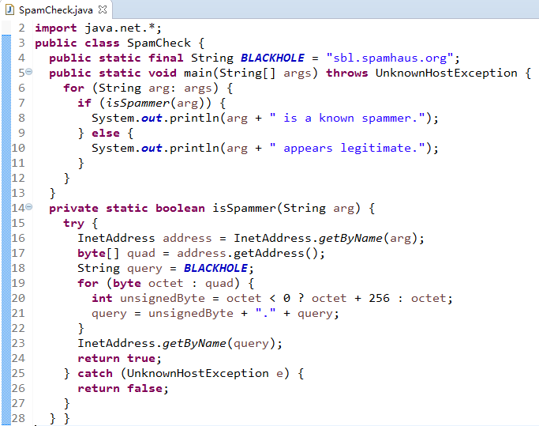
InetAddress的应用：SpamCheck

Slide 59

InetAddress的应用：离线处理日志文件
应用问题：如何通过快速离线处理日志文件来提升Web服务器的性能？
在分析日志时，需要将来访主机IP转换为主机名，例如，进行简单的日志分析处理：读取日志文件，显示各行时，将IP地址转换为主机名。
如何编程处理？
Web服务器
日志
跟踪记录访问Web网站的主机，报告来访主机IP地址
演示运行示例ch4.Weblog.java, ex4-10
分析程序的类结构
日志记录项非常多，数百万行。程序的弊端？如何改进程序设计，提升性能。

Slide 60
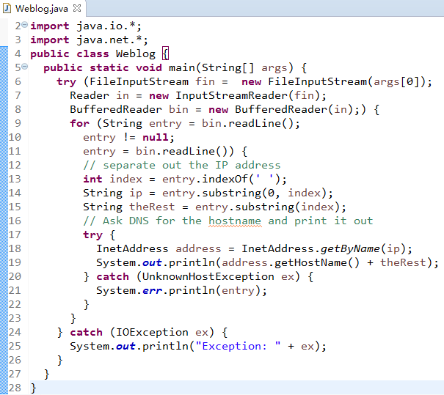

Slide 61
Web服务器日志文件的快速处理
使用多线程？为每一条日志记录项生成一个处理线程？拖垮服务器！
使用线程池
示例ch4.LookupTask.java, PooledWeblog.java, ex4-11,ex4-12
分析程序的类结构

Slide 62
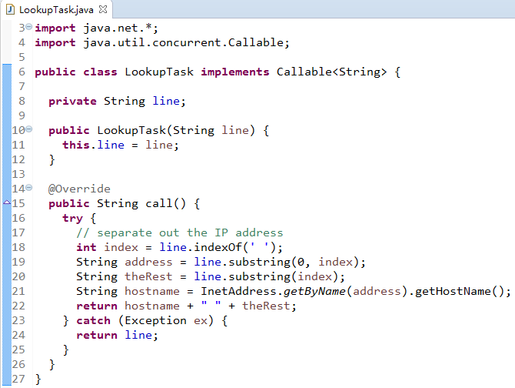

Slide 63
import java.io.*;
import java.net.*;
import java.util.*;
import java.util.concurrent.*;
public class PooledWeblog {
// 设置线程池大小
private final static int NUM_THREADS = ____; // 填空：设置线程池的大小，建议为 4
public static void main(String[] args) throws IOException {
// 创建线程池
ExecutorService executor = Executors.newFixedThreadPool(NUM_THREADS);
Queue<LogEntry> results = new LinkedList<LogEntry>(); // 存储日志条目和其处理结果
// 打开日志文件
try (BufferedReader in = new BufferedReader(new InputStreamReader(new FileInputStream(args[0]), "UTF-8"))) {
// 逐行读取日志文件
for (String entry = in.readLine(); entry != null; entry = in.readLine()) {
// 提取 IP 地址
LookupTask task = new LookupTask(entry); // 创建任务来处理每一行日志
Future<String> future = executor.submit(task); // 提交任务到线程池
LogEntry result = new LogEntry(entry, future); // 创建 LogEntry 对象，保存日志内容和任务结果
results.add(result); // 将结果加入到队列中
}
}
// 打印查询结果，等待每个任务的结果并输出
for (LogEntry result : results) {
try {
// 等待任务执行完成并获取结果
System.out.println(result.future.get()); // 填空：等待并输出每个任务的结果
} catch (InterruptedException | ExecutionException ex) {
// 如果发生异常，输出原始日志行
System.out.println(result.original); // 填空：输出原始日志行
}
}
// 关闭线程池
executor.shutdown(); // 填空：确保所有线程执行完毕后关闭线程池
}
// 定义任务类，用于在线程池中执行 DNS 查询
private static class LookupTask implements Callable<String> {
private String line;
// 构造函数
public LookupTask(String line) {
this.line = line; // 填空：初始化日志行
}
@Override
public String call() {
try {
// 从日志行中提取出 IP 地址
int index = line.indexOf(' '); // 填空：查找第一个空格，分隔 IP 地址和其他部分
String address = line.substring(0, index); // 填空：提取出 IP 地址
String theRest = line.substring(index); // 填空：提取出日志中的其他部分
// 查询 DNS 并获取主机名
InetAddress inetAddress = InetAddress.getByName(address);
String hostname = inetAddress.getHostName(); // 填空：通过 IP 地址获取主机名
return hostname + " " + theRest; // 填空：返回主机名和日志的其他部分
} catch (UnknownHostException ex) {
// 如果查询失败，返回原始日志行
return line; // 填空：如果 DNS 查询失败，返回原始日志行
}
}
}
// 定义 LogEntry 类，用于存储日志条目和对应的 Future 对象
private static class LogEntry {
String original;
Future<String> future;
// 构造函数
LogEntry(String original, Future<String> future) {
this.original = original; // 填空：初始化原始日志内容
this.future = future; // 填空：初始化 Future 对象
}
}
}

Slide 64
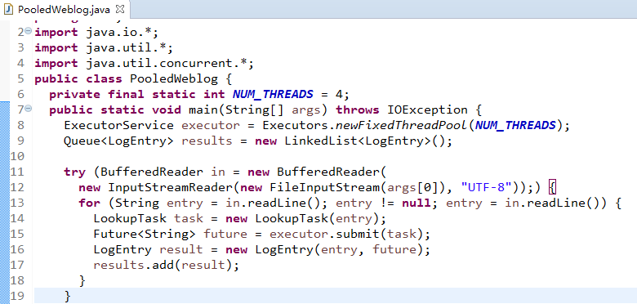

Slide 65
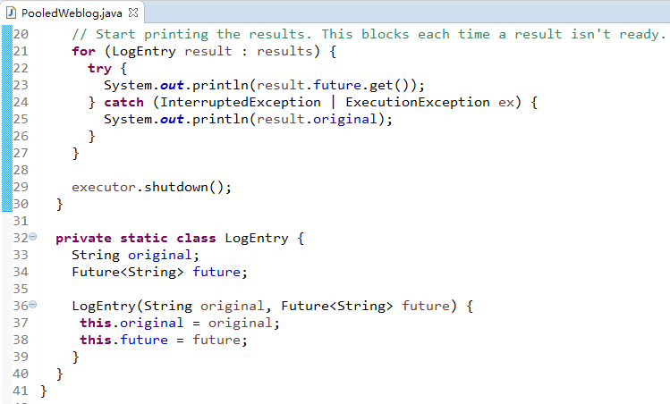

Slide 66
编程思考1
使用线程池处理服务器日志程序有何设计缺点？
若让你编程处理服务器上的日志文件，该如何设计程序？需考虑日志记录项的快速写入，快速读出分析处理，成千上万、甚至百万条日志记录文件的打开占用大量内存问题。试写一个日志处理服务程序。

Slide 67
编程思考2
试尝试使用log4j开源插件，编程实现Web服务器日志功能，主要实现日志信息的格式化定向输出存储（日志文件中）。

Slide 68
谢谢

